Slide 1





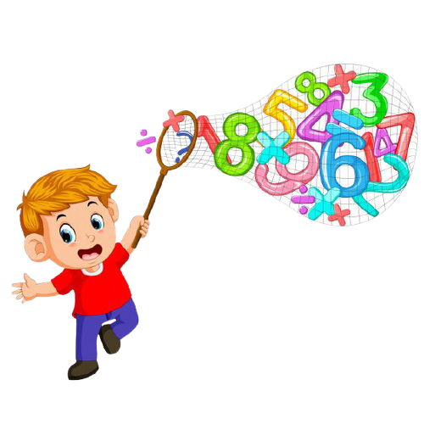
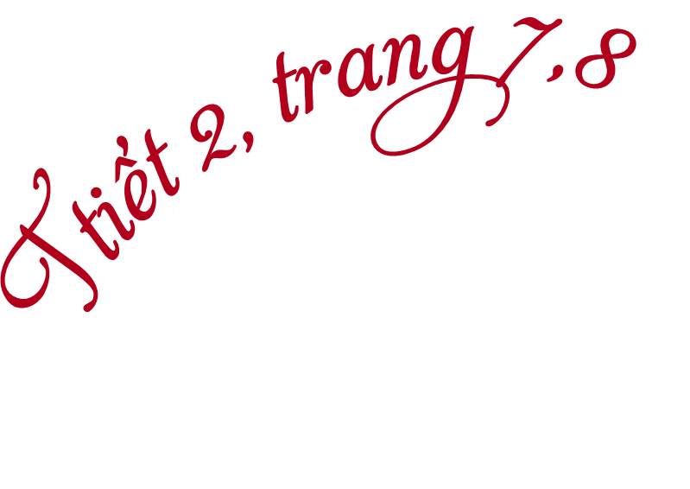

Slide 2

YÊU CẦU CẦN ĐẠT
1. Đọc, viết, so sánh được các số trong phạm vi 100 000.
2. Nhận biết được cấu tạo thập phân của số trong phạm vi 100 000.
3. Viết được số thành tổng các chục nghìn, nghìn, trăm, chục, đơn vị và ngược lại.
4. Tìm được số lớn nhất, số bé nhất trong các số đã cho.
5. Sắp xếp số theo thứ tự từ bé đến lớn và ngược lại.
6. Làm tròn được số có 5 chữ số đến hàng nghìn.
7. Giải được bài toán thực tế có liên quan đến xác định số lớn nhất, số bé nhất.

Slide 3


Bài 1
Điền dấu > , < , =
=
8 563 … 8 000 + 500 + 60 + 3
>
45 031 … 40 000 + 5 000 + 100 + 30
>
70 208 … 60 000 + 9 000 + 700 + 9
<
9 987 … 10 000
68 534 … 68 499
34 000 … 33 979
>
>

Slide 4
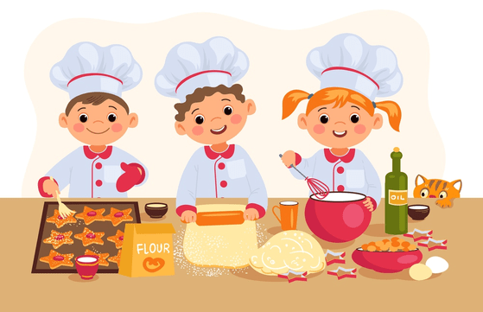
Bài 2
Chọn câu trả lời đúng
Cùng chuẩn bị một số món ăn healthy cùng chúng mình nhé!

Slide 5
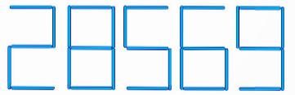


Bài 5
Số 28 569 được xếp bởi các que tính như sau:
28 569 → 20 568
Hãy chuyển một chỗ que tính để tạo thành số bé nhất?

Slide 6


03

Slide 7
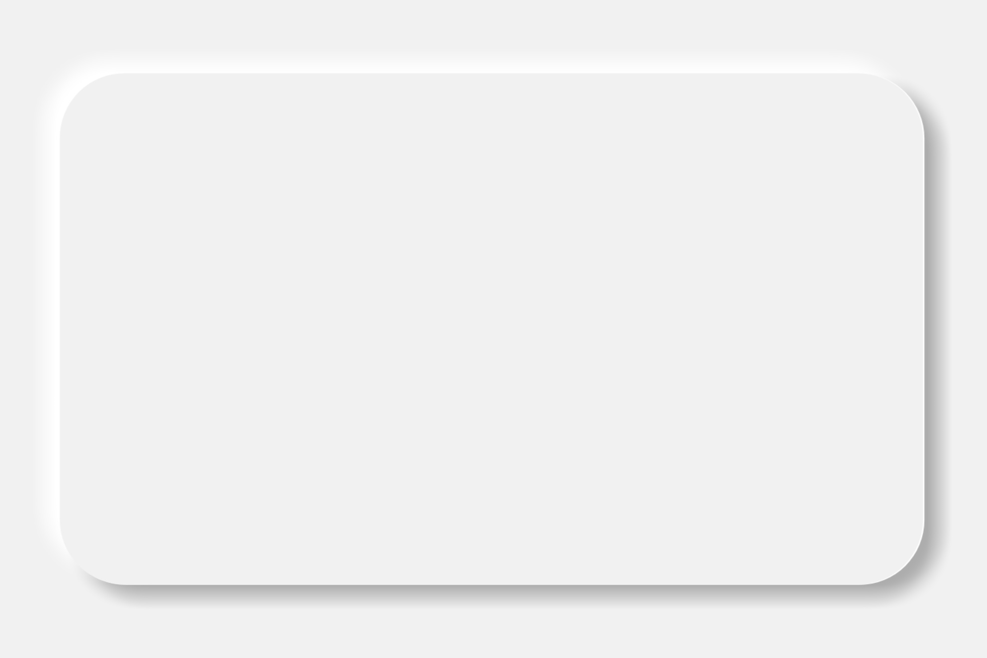



Notes:
Nhấn vào hộp quà để đến câu mong muốn. Bấm vào góc dưới để đến slide tạm biệt

Slide 8
Điền số thích hợp vào sau hộp quà?
34 512; 34 522; 34 532;
34 542
;34 552
Notes:
Nhấn vào hộp quà để xuất hiện đáp án
Nhấn vào góc dưới để quay trở về

Slide 9

Điền số thích hợp vào sau hộp quà?
67 825; 67 925;
68 025
68 125
;
68 225
Notes:
Nhấn vào hộp quà để xuất hiện đáp án

Slide 10
YÊU CẦU CẦN ĐẠT
1. Đọc, viết, so sánh được các số trong phạm vi 100 000.
2. Nhận biết được cấu tạo thập phân của số trong phạm vi 100 000.
3. Viết được số thành tổng các chục nghìn, nghìn, trăm, chục, đơn vị và ngược lại.
4. Tìm được số lớn nhất, số bé nhất trong các số đã cho.
5. Sắp xếp số theo thứ tự từ bé đến lớn và ngược lại.
6. Làm tròn được số có 5 chữ số đến hàng nghìn.
7. Giải được bài toán thực tế có liên quan đến xác định số lớn nhất, số bé nhất.

Slide 11
Định hướng học tập
Hoàn thành bài tập và chuẩn bị bài sau

Slide 12
